Slide 1
PLAN COMÚN | NIVEL 3° MEDIO
MÓDULO 2
GESTIÓN
COMERCIAL TRIBUTARIA
En estos documentos se utilizarán de manera inclusiva términos como: el estudiante, el docente, el compañero u otras palabras equivalentes y sus respectivos plurales, es decir, con ellas, se hace referencia tanto a hombres como a mujeres.

Slide 2
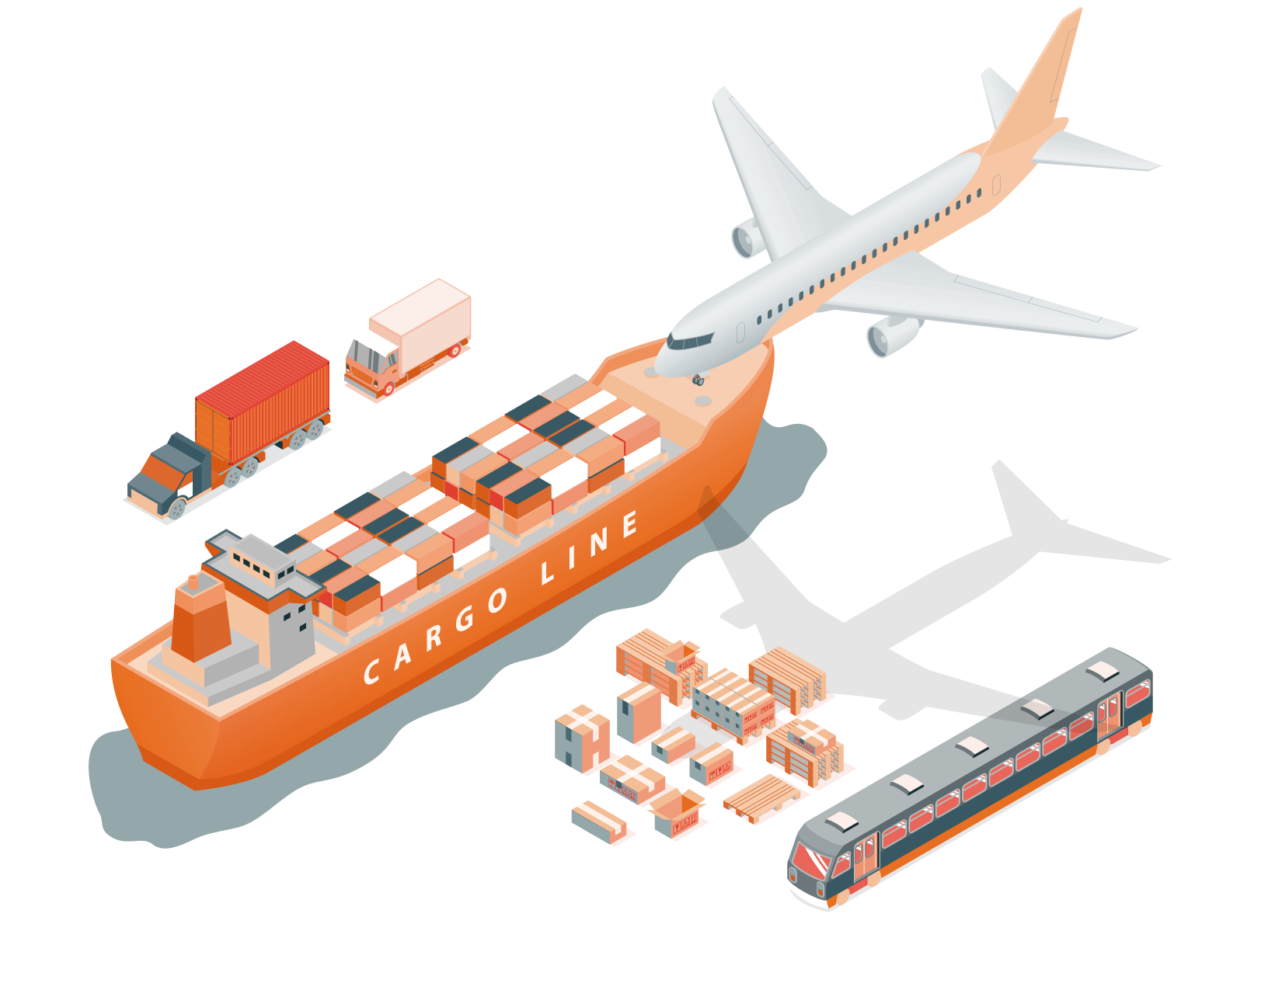
MÓDULO 2 | GESTIÓN COMERCIAL TRIBUTARIA
ACTIVIDAD 2
COMERCIO INTERNACIONAL Y LOS FACTORES QUE INCIDEN EN
SU ENTORNO

Slide 3
OBJETIVO DE APRENDIZAJE
APRENDIZAJE ESPERADO
CRITERIOS DE EVALUACIÓN
OA 1 Leer y utilizar información contable básica acerca de la marcha de la empresa, incluida información sobre importaciones y/o exportaciones, de acuerdo a las normas internacionales de contabilidad (NIC) y de información financiera (NIIF).
OA Genérico
B - C
1 Gestiona la documentación mercantil de las importaciones y/o exportaciones conforme a las disposiciones contables y tributarias vigentes.
1.1 Organiza los antecedentes y documentos mercantiles que respaldan el comercio internacional de bienes y servicios según la normativa legal y a los requerimientos de su jefatura.

Slide 4
RECORDEMOS
¿QUÉ APRENDIMOS LA ACTIVIDAD ANTERIOR?
COMERCIO INTERNACIONAL EN EL MUNDO:
1
Conocimos qué es el comercio internacional.
2
Identificamos los aspectos básicos del comercio internacional.
3
Conocimos la relación de las instituciones chilenas en el ámbito del comercio exterior.

Slide 5
RECORDEMOS
¿QUÉ APRENDIMOS LA ACTIVIDAD ANTERIOR?
Como ya vieron en el tema anterior, existen varias instituciones como el SII, Pro Chile, Aduana, entre otras, que participan del proceso de comercio internacional, sin embargo, existen otras instituciones gubernamentales que también participan de este proceso.
Para revisar los aprendizajes trabajados en actividad anterior, te invito a que hagas grupos de trabajo de 3 integrantes y clasifiquen los productos que se te presentarán en la guía de trabajo de conocimientos previos, identificando cuáles se importan a nuestro país y cuáles se exportan, y al finalizar, realizaremos un plenario en el que deberán exponer los productos que salieron como resultado del trabajo.

Slide 6
INTRODUCCIÓN AL MÓDULO
En este nuevo tema, nos introduciremos en el comercio internacional y los factores que influyen en el proceso, además de conocer las cláusulas que se ven involucradas en el proceso de compra venta de bienes en el extranjero. Como podemos ver, estos temas son de vital relevancia en el proceso de importación de mercancías a nuestro país, por los que nos resulta prioritario conocer a fondo su importancia.
¿Conoces alguna noticia nacional o internacional que esté relacionada con cláusulas de proceso de compra y venta de bienes en el extranjero o transgresión a estas cláusulas?
¡Muy bien!
Te invitamos a profundizar revisando
la siguiente presentación

Slide 7
2
MENÚ DE LA ACTIVIDAD
COMERCIO INTERNACIONAL Y LOS FACTORES
QUE INCIDEN EN SU ENTORNO
Al término de la actividad estarás en condiciones de:
Identificar las funciones de las instituciones gubernamentales nacionales que están relacionadas con el Comercio Internacional.
1
Conocer el rol del Servicio de Aduana y del Banco Central en el ámbito del Comercio Internacional.
2
‹#›
PLAN COMÚN | 3° Medio | Presentación

Slide 8
FUNCIONES DE LAS INSTITUCIONES GUBERNAMENTALES
EN EL COMERCIO INTERNACIONAL
Existen distintas instituciones en Chile y en el mundo que tienen roles claves en el comercio internacional.
A continuación presentaremos las funciones de instituciones gubernamentales, tanto
ministerios como otras claves.

Slide 9
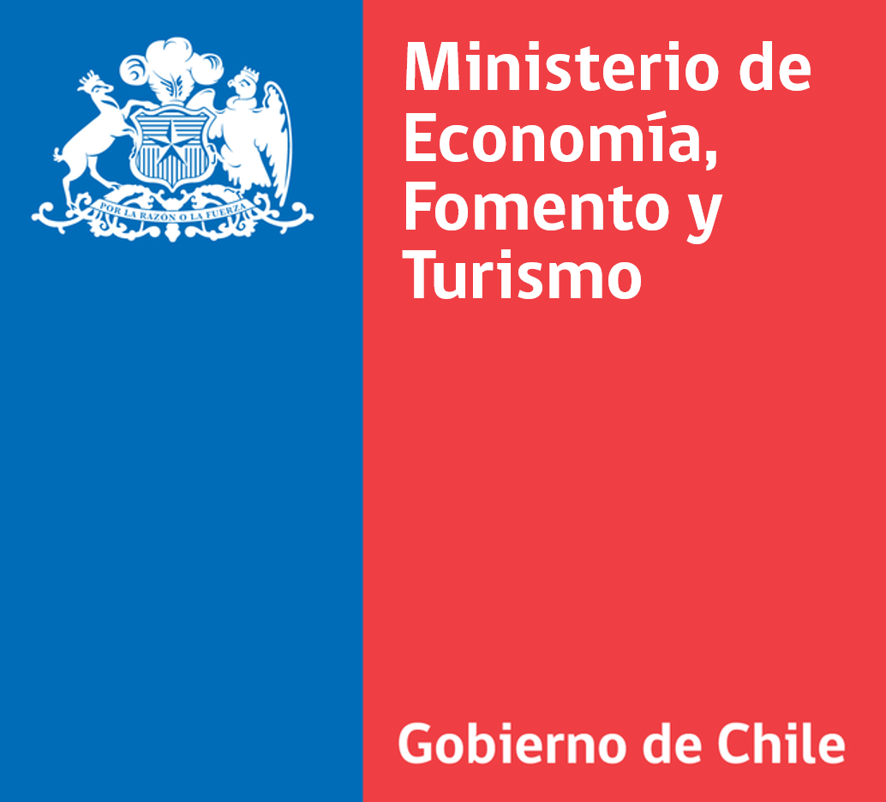
MINISTERIO DE ECONOMÍA
La misión del Ministerio de Economía, es promover la modernización y competitividad de la estructura productiva del país, la iniciativa privada y la acción eficiente de los mercados, el desarrollo de la innovación y la consolidación de la inserción internacional de la economía del país a fin de lograr un crecimiento sostenido, sustentable y con equidad, mediante la formulación de políticas, programas e instrumentos que faciliten la actividad de las unidades productivas del país y sus organizaciones corporativas y las instituciones relacionadas con el desarrollo productivo y tecnológico del país, tanto públicas y privadas, nacionales y extranjeras.

Slide 10
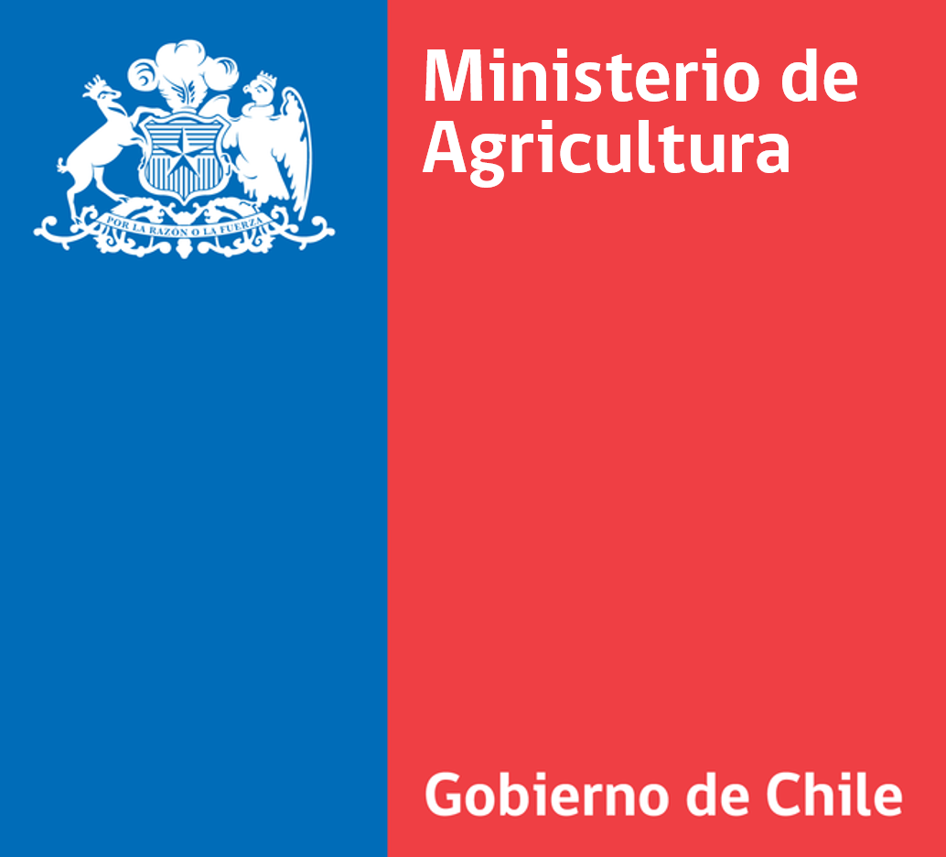
MINISTERIO DE AGRICULTURA
Se propone reducir la desigualdad social fortaleciendo y expandiendo el alcance de los instrumentos de fomento, prioritariamente en favor de la agricultura familiar y campesina. Otra tarea fundamental, es contribuir en la agricultura desde una perspectiva de valorización, lo que implica promover un desarrollo de la economía agraria basado tanto en la tecnología y la innovación, como en la profundización de los atributos que potencian la productividad y la competencia de la agricultura: la calidad, la inocuidad y la sanidad de la producción silvoagropecuaria. Al mismo tiempo, este desarrollo prioriza en forma pertinente el resguardo de los trabajadores rurales, de nuestras comunidades, de nuestra cultura y de nuestros recursos naturales.
Las oportunidades que ha traído al sector silvoagropecuario la apertura de los mercados internacionales han permitido posicionar a este sector como el segundo generador de divisas para el país, luego de la minería. Las exportaciones de productos silvoagropecuarios han crecido a una tasa media anual de 6,5% en los últimos veinte años.

Slide 11
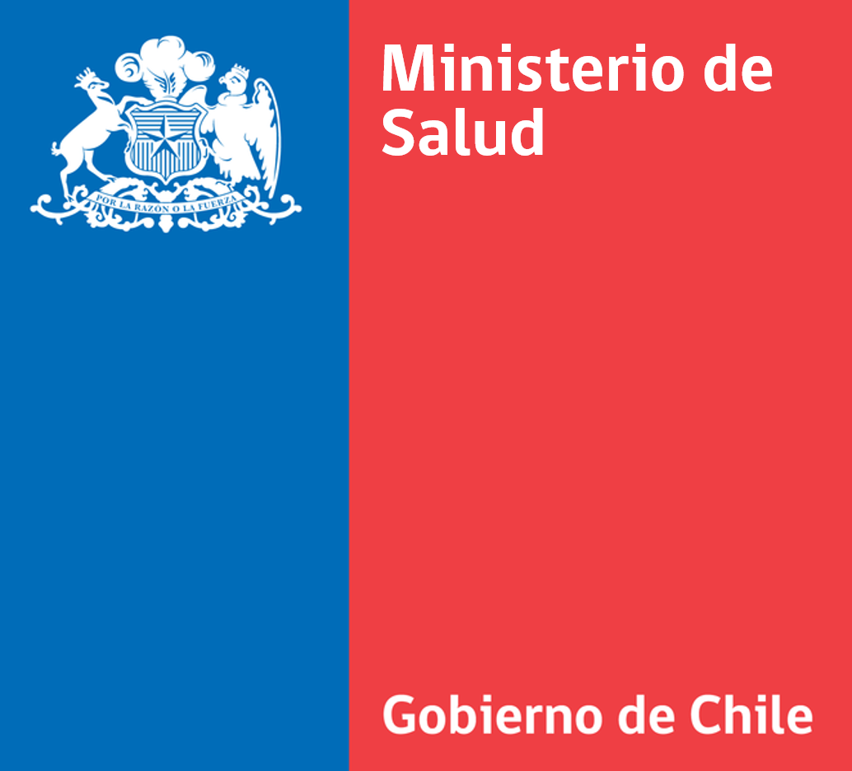
MINISTERIO DE SALUD
La misión de este ministerio es construir un modelo de salud sobre la base de una atención primaria fortalecida e integrada, que pone al paciente en el centro, con énfasis en el cuidado de poblaciones durante todo el ciclo de vida, y que además, estimule la promoción y prevención en salud, así como el seguimiento, trazabilidad y cobertura financiera.
El Ministerio de salud trabaja en el desarrollo de manuales y procedimientos asociados a ciertos productos y procesos en la exportación e importación. Por ejemplo, trabajó en la redacción del Manual para la importación de alimentos destinados para el consumo humano, elaborado por la división de políticas públicas saludables y promoción del Ministerio de Salud.
Por otra parte, también el Minsal cuenta con una oficina de Cooperación y Asuntos Internacionales, que recientemente ha tomado mucha relevancia a raíz de temas relacionados con el COVID.

Slide 12
CORPORACIÓN NACIONAL FORESTAL (CONAF)
Es una entidad de derecho privado dependiente del Ministerio de Agricultura, que nace de una modificación de los estatutos de la antigua Corporación de Reforestación mediante Decreto del 19 de abril de 1973 (publicado en el Diario Oficial el 10 de mayo del mismo año).
Con la promulgación de la ley 20.962 del 2016 se designa a CONAF como autoridad administrativa en materia de Flora y Fauna terrestre, encargada de gestionar el sistema de concesiones de licencias, mediante el cual regule el comercio de productos en la importación, exportación, reexportación o introducción de dichos bienes.

Slide 13
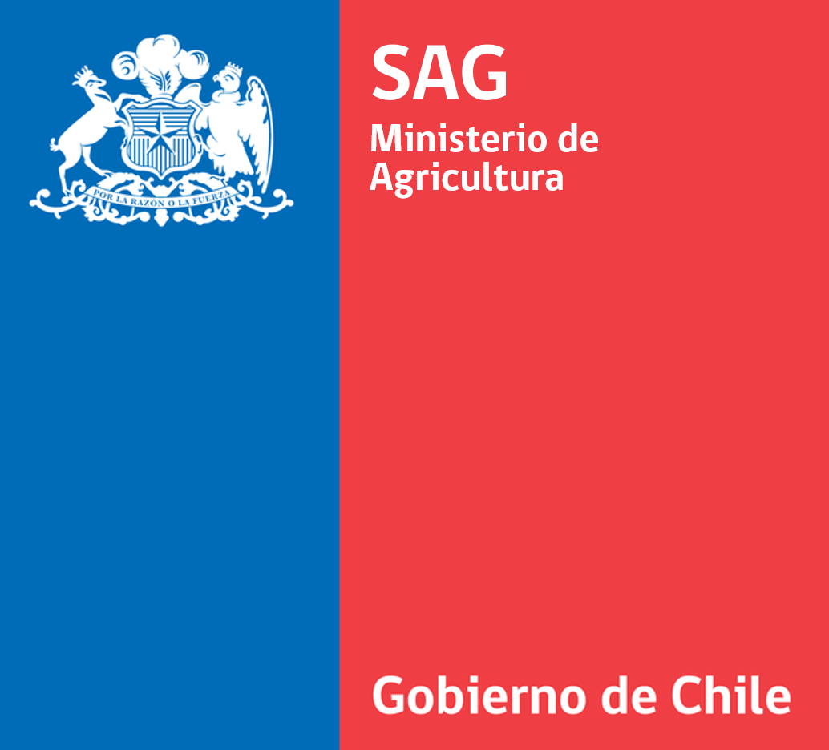
SAG
Es el organismo oficial del Estado de Chile, encargado de apoyar el desarrollo de la agricultura, los bosques y la ganadería, a través de la protección y mejoramiento de la salud de los animales y vegetales.
Para evitar la introducción desde el extranjero de enfermedades o plagas que puedan afectar a los animales o vegetales y dañar gravemente a la agricultura, se han establecido los controles fronterizos
fito y zoo sanitarios. Dichos Controles funcionan en los lugares de entrada al país, ya sea por vía terrestre, aérea o marítima. Allí se inspeccionan los productos, medios de transporte, equipaje de pasajeros, tripulación y cargas comerciales de productos silvoagropecuarios (frutos, leche, queso, etc.) para verificar que cumplen con las regulaciones sanitarias establecidas.
Al exportar productos animales o vegetales, el SAG participa en su certificación sanitaria, la que es reconocida internacionalmente por haber sido elaborada en base a normas y estándares que regulan
el comercio mundial. Para lograr dicho reconocimiento se suscriben acuerdos con otros países.

Slide 14
REALICEMOS UNA PAUSA
REFLEXIONEMOS
De acuerdo a lo que hemos revisado, mencionen algún
rol, función, misión, característica o aspecto que hayan rescatado de las instituciones abordadas anteriormente:
Ministerio de Economía, Ministerio de Agricultura, Ministerio de Salud, Conaf, SAG.
Te invito a que vayas reflexionando en base a la siguiente interrogante:
¿Cuál es la relación que logras visualizar entre los Ministerios con el comercio internacional?
Te invito a compartir tus respuestas a través
de un plenario con los demás grupos.
¡Muy bien!

Slide 15
REFLEXIÓN
El comercio internacional ha existido desde tiempos inmemorables, ya que desde siempre el ser humano ha tenido la necesidad de adquirir e intercambiar productos,
si bien esto no se realizaba a la escala que vemos hoy en día, sin duda son necesarias las instituciones que han ido regulando estos procesos de intercambio, en la que cada una tendrá una función específica según el tipo de productos que se estén comercializando.
¡Muy bien!

Slide 16
CLÁUSULAS DE COMPRA VENTA
Las cláusulas de compra y venta se establecen a través de leyes, mientras que se regulan por servicios como el de aduana.
A continuación conoceremos el rol de estas instituciones.
EL SERVICIO NACIONAL DE ADUANAS Y SU ROL FUNDAMENTAL
El Servicio Nacional de Aduanas cumple funciones claves para el desarrollo del país, teniendo un rol preponderante en materia de comercio exterior, especialmente, en la facilitación y agilización de las operaciones de importación y exportación, a través de la simplificación de trámites y procesos aduaneros.
Asimismo, debe resguardar los intereses del Estado y de la ciudadanía, fiscalizando dichas operaciones, de manera oportuna y exacta, determinando los derechos e impuestos vinculados a éstas y verificando que no ingresen a nuestro país mercancías que puedan ser consideradas peligrosas.

Slide 17
CLÁUSULAS DE COMPRA VENTA
EL SERVICIO NACIONAL DE ADUANAS Y SU ROL FUNDAMENTAL
Leyes y Normativas que rigen el Funcionamiento de la Institución
Ley Orgánica del Servicio: Decreto con Fuerza de Ley N° 329 de 1979, del Ministerio de Hacienda (D.O. 20.06.1979), aprueba ley orgánica del Servicio Nacional de Aduanas. Ordenanza de Aduanas: Decreto con Fuerza de Ley N° 30 de 2004, del Ministerio de Hacienda (D.O. 04.06.2005), aprueba texto refundido, coordinado y sistematizado de la Ordenanza de Aduanas.

Slide 18
LEY ORGÁNICA Y CONSTITUCIONAL DEL BANCO CENTRAL
(Ley N° 18.840)
Artículo 1°. El Banco Central de Chile es un organismo autónomo, de rango constitucional, de carácter técnico, con personalidad jurídica, patrimonio propio y duración indefinida. Esta ley establece su organización, composición, funciones y atribuciones. Cada vez que en esta ley se use la expresión “Banco”, se entenderá que se alude al organismo señalado en este artículo.
Artículo 3°. El Banco tendrá por objeto velar por la estabilidad de la moneda y el normal funcionamiento de los pagos internos y externos. Las atribuciones del Banco, para estos efectos, serán la regulación de la cantidad de dinero y de crédito en circulación, la ejecución de operaciones de crédito y cambios internacionales, como, asimismo, la pronunciación de normas en materia monetaria, crediticia, financiera y de cambios internacionales.

Slide 19
LEY ORGÁNICA Y CONSTITUCIONAL DEL BANCO CENTRAL
(Ley N° 18.840)
Emitir billetes y acuñar monedas.
Regular la cantidad de dinero en circulación
de crédito.
Velar por la estabilidad
de la moneda.
OBJETIVOS
Velar por los pagos interno
y externos.
Regulación del sistema financiero y mercado de Capitales.
Compilar y publicar oportunamente los principales estadísticos macroeconómicos nacionales.
ATRIBUCIONES
ATRIBUCIONES
3% Inflación anual (+-0 la mayor parte del tiempo.)
Normal funcionamiento del sistema financiero y el sistema de pago.
Administrar reservas internacionales y actuar como agente fiscal.
Participa en organismos financieros e internacionales.
VISIÓN
Ser una institución confiable por su carácter técnico y excelencia en el logro de los objetivos encomendados.
Regular las operaciones en moneda extranjera.

Slide 20
REALICEMOS UNA PAUSA
REFLEXIONEMOS
Según lo que hemos revisado, con tus palabras, podrías responder:
¿Qué es la ley orgánica del servicio?
¿Para qué se utiliza la ordenanza de aduanas?
Te invito a compartir tus respuestas a través
de un plenario con los demás grupos.
¡Muy bien!

Slide 21
REFLEXIONEMOS
Según lo que hemos revisado, con tus palabras, podrías responder:
¿Qué es la ley orgánica del servicio?
Es el instrumento legal por medio del cual se dan las directrices con las cuales debe funcionar el servicio de aduanas, desde el director de la institución hasta los funcionarios que la componen, además, reglamenta las funciones y servicios que prestará a la comunidad.
¿Para qué se utiliza la ordenanza de aduanas?
Este instrumento corresponde a la actualización del código jurídico que contiene las disposiciones que permiten que las aduanas ejerzan de modo objetivo su función fiscalizadora y facilitadora, con respecto a los derechos de los usuarios y en el marco de la creciente centralidad que corresponde al Servicio de Aduanas en el comercio internacional.

Slide 22
REFLEXIÓN
El Banco Central es una de la principales instituciones que intervienen en el proceso de comercio internacional, ya que este es el principal regulador del tipo de cambio monetario en nuestro país. Su rol y dinámica es fundamental para la estabilidad económica.
¡Muy bien!

Slide 23
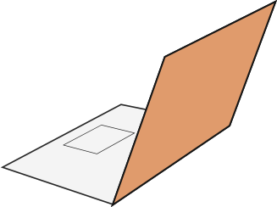
2
REVISEMOS
¿CUÁNTO APRENDIMOS?
COMERCIO INTERNACIONAL Y LOS FACTORES QUE INCIDEN EN SU ENTORNO
Los invito a reunirse en grupo de cuatro personas y organizarse cómo participarán en la actividad de juego “Kahoot!”, en el que deberán responder las preguntas que se irán dando en los enunciados, teniendo un tiempo determinado para el desarrollo de dicha actividad.

Slide 24
ANTES DE COMENZAR A TRABAJAR
TOMA LAS SIGUIENTES PRECAUCIONES
Cuida tus claves de acceso.
Resguarda la confidencialidad de la información.
Cuidado con los dispositivos externos, asegura la información instalando antivirus.
Se riguroso y ordenado con los antecedentes que manejas.
Realiza trabajo en equipo con respeto en tus opiniones,
escucha a los demás.

Slide 25
2
¡PRACTIQUEMOS!
ACTIVIDAD PRÁCTICA
COMERCIO INTERNACIONAL Y LOS FACTORES
QUE INCIDEN EN SU ENTORNO
Ahora realizaremos una actividad práctica. Utilice el archivo
Actividad Práctica sigue las instrucciones señaladas.
¡Éxito!
ción

Slide 26
ANTES DE TERMINAR:
TICKET DE SALIDA
COMERCIO INTERNACIONAL Y LOS FACTORES
QUE INCIDEN EN SU ENTORNO
¡No olvides contestar el Ticket de Salida!
¡Hasta la próxima!

